Slide 1


UBND PHƯỜNG BỒ ĐỀ
TRƯỜNG MẦM NON BẮC BIÊN
KHÁM PHÁ KHOA HỌC
Đề tài Lứa tuổi Giáo viên | : Sự kì diệu của nam châm : MGN (4 - 5 tuổi) : Dương Thị Yến

Slide 2
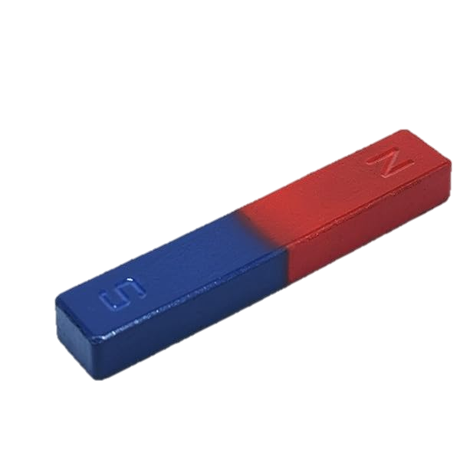
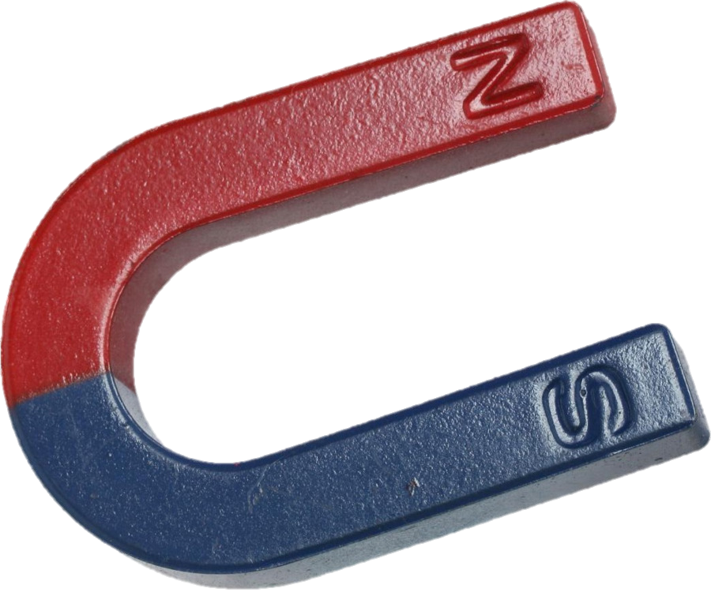
HÌNH DẠNG – CẤU TẠO
Màu đỏ: Cực Bắc
Màu xanh: Cực Nam

Slide 3
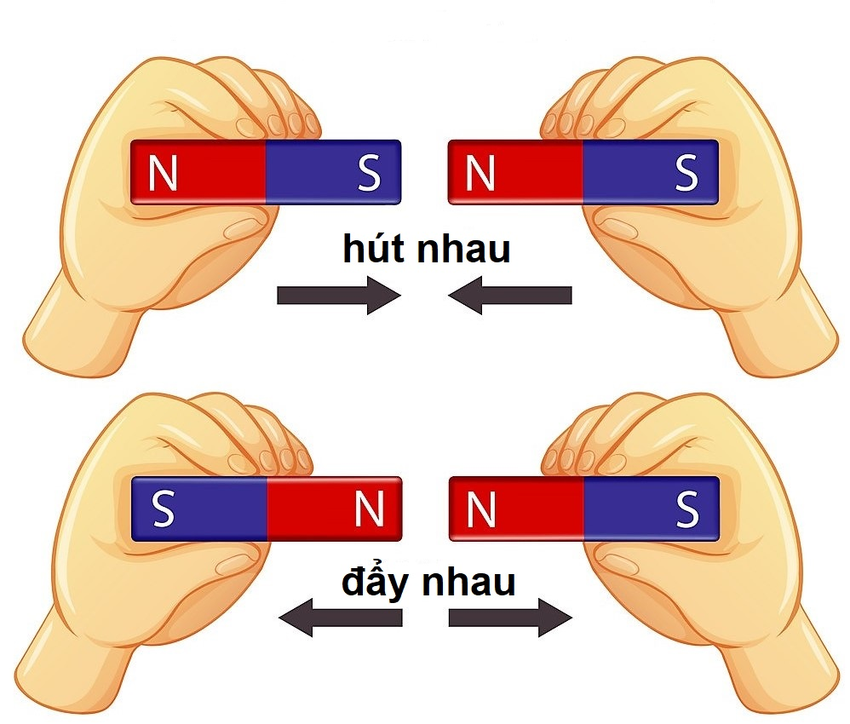
ĐẶC ĐIỂM - TÍNH CHẤT

Slide 4
GV thực hành nam châm hút-đẩy nhau trên màn hình chiếu đa vật thể

Slide 5
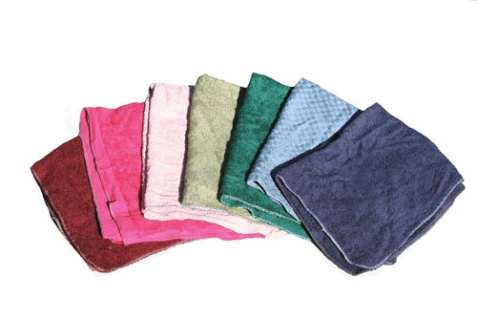
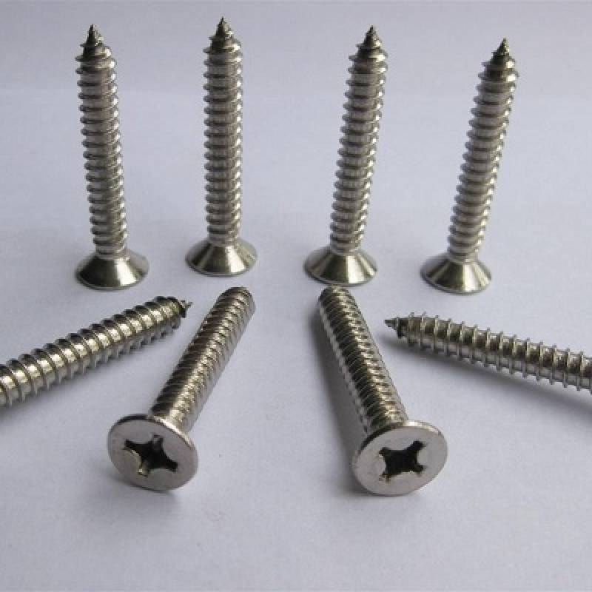
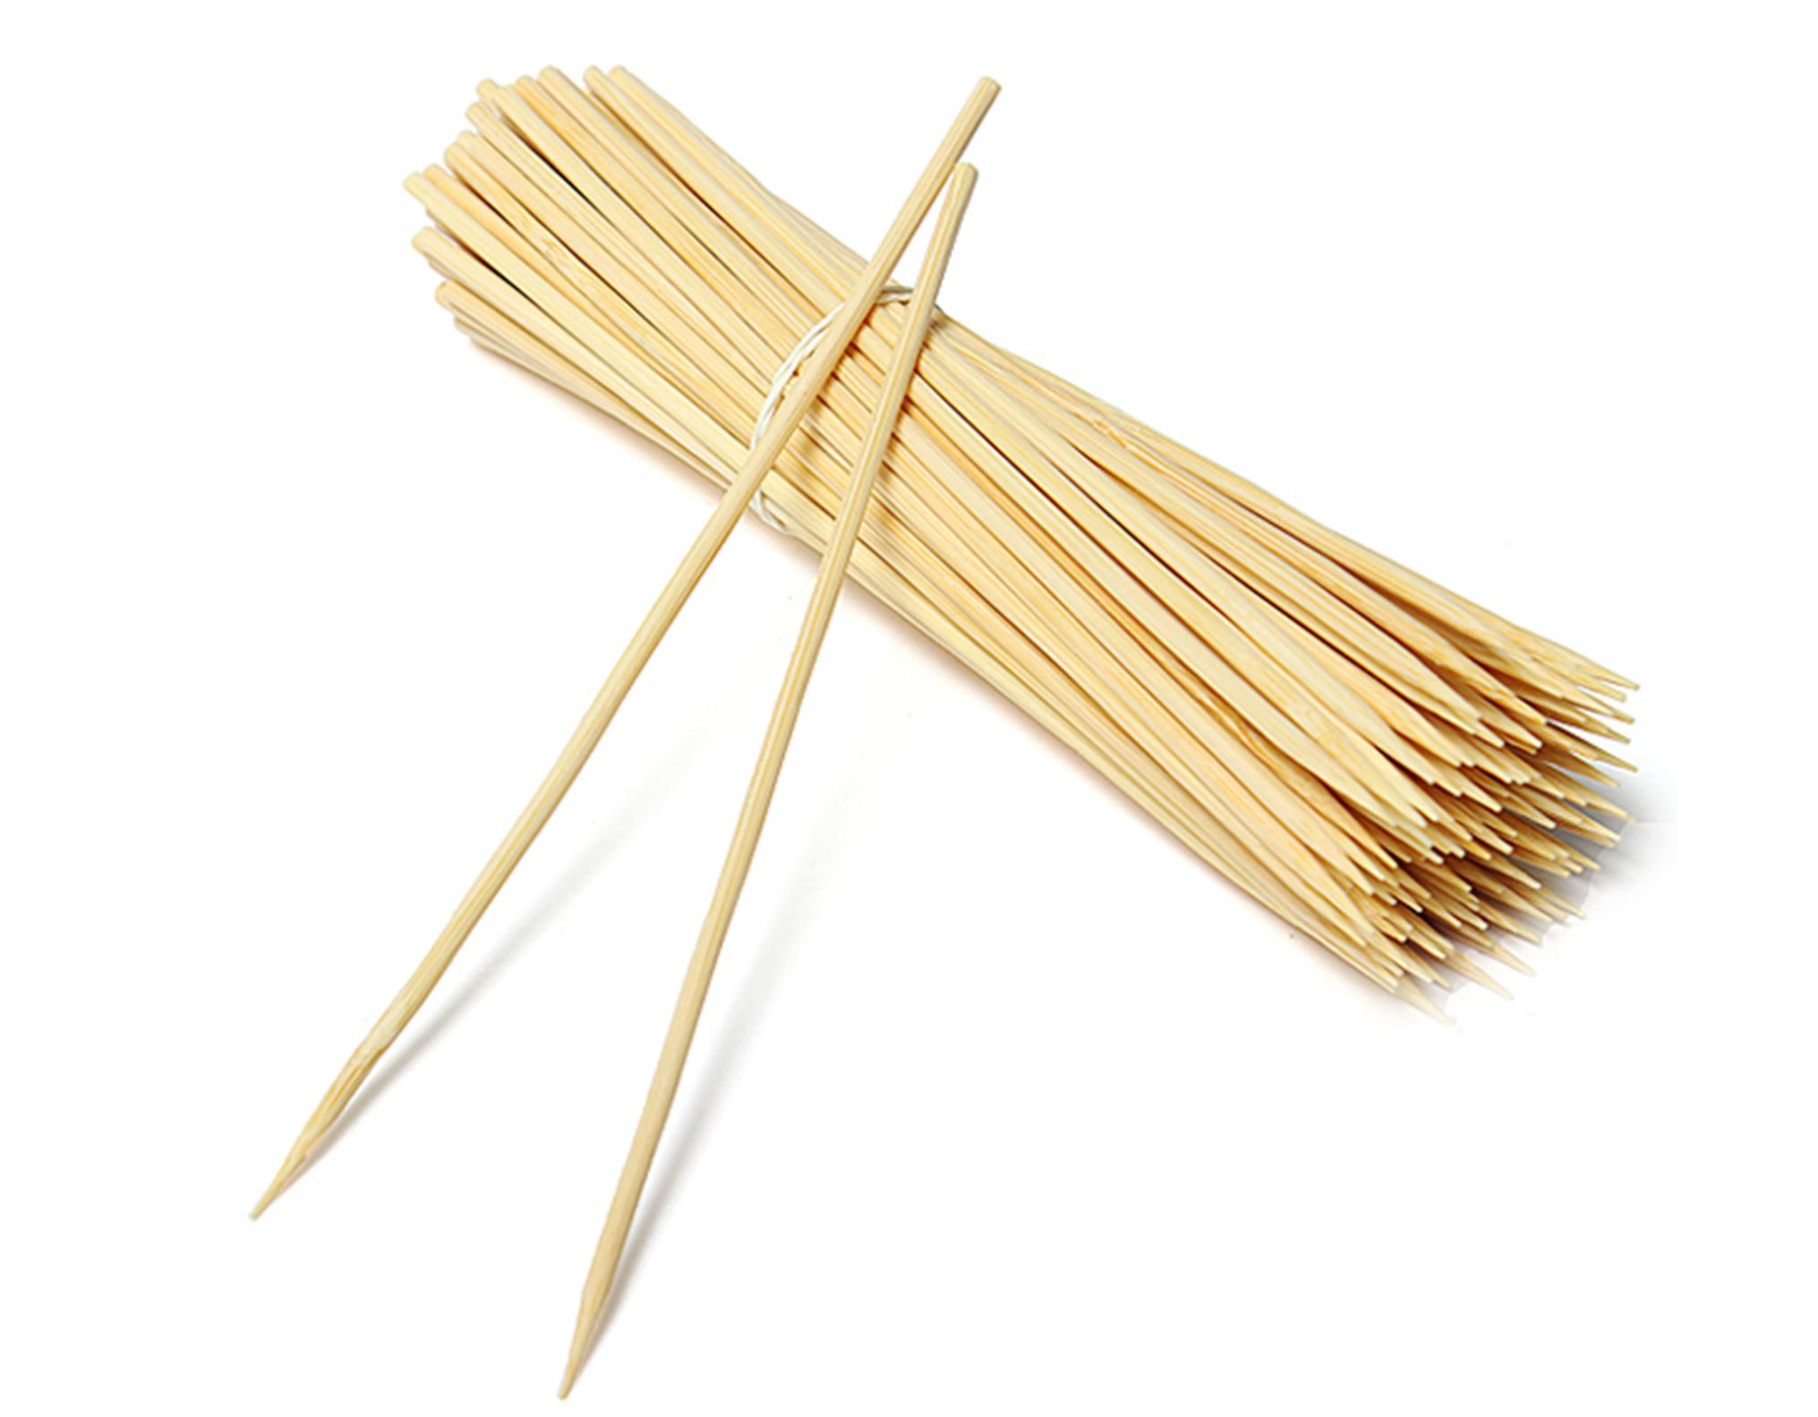
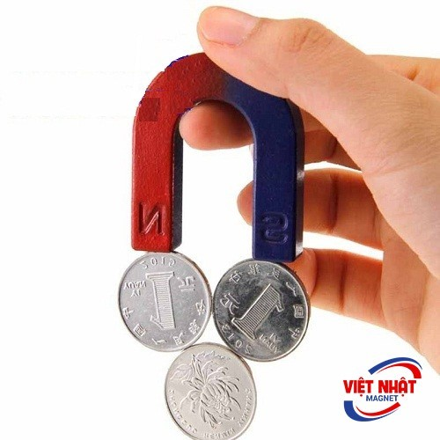
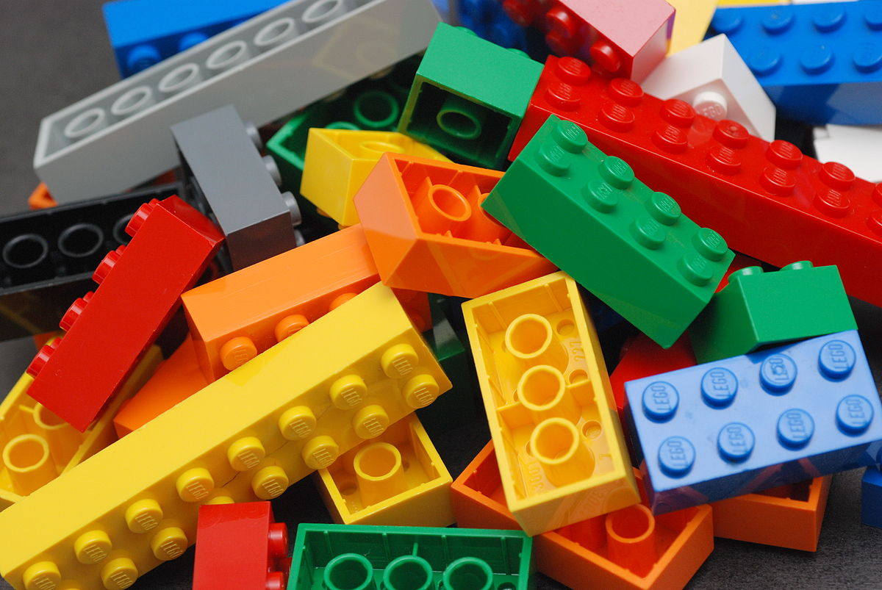
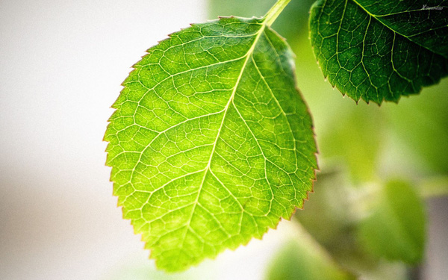
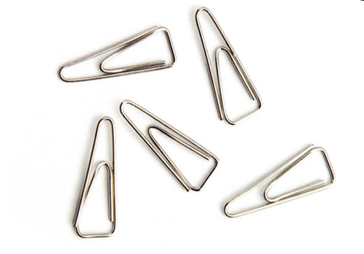
ĐẶC ĐIỂM
Hút
K Hút

Slide 6


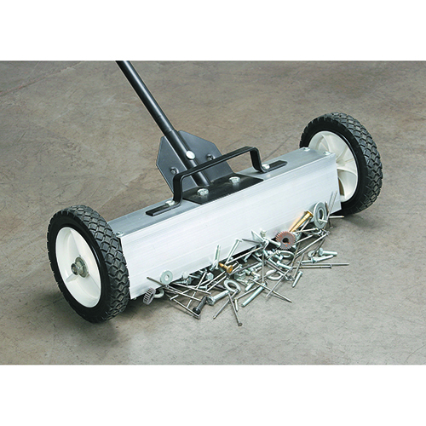
ỨNG DỤNG.....
Máy hút đinh
Sticker dán tủ
Chế tạo Robot

Slide 7
TRÒ CHƠI: Bé tài giỏi

